Slide 1
UNSW MARKETING ANALYTICS HACKATHON 2026
When every story
sounds the same
A story does not persuade alone. Its funding speed depends on what surrounds it, when it appears, and why neighbouring stories sound the same.
Team 5 GUYS · 1,453,846 Kiva loans, 2016–2025 · 2025 held out
[INSERT TEAM MEMBER NAMES]
Notes:
【封面 · 可删除】约 10 秒。
开场：Kiva 上的每一个故事都在争取注意力。我们的问题不是「谁的故事写得好」，而是「一个故事出现的时候，它身边是什么」。
如果比赛方自带 title slide，直接删掉本页，总时长不受影响。

Slide 2
KEY FINDING · THE PUZZLE
2025 funded faster — even as stories became more alike.
MEDIAN FUNDING HOURS · Q1–Q3
THE SAME YEAR'S MARKET
2024
121.2 h
▼
Volume C
fewer active same-sector loans
2025
68.1 h
▲
Homogeneity H
−44%
highest mean cosine of the decade
Model sample, Q1–Q3 only, so year-end truncation cannot flatter 2025.
Lower Volume, higher Homogeneity — yet fewer hours.
Similarity alone cannot explain lender response.
1
Notes:
【Slide 1 · 目标 50 秒】制造悬念，不解释模型。
口播：我们的主结果变量是 FundingHours——从 fundraisingDate 到 raisedDate 的筹款时长小时数。
在建模样本上，只比 Q1–Q3（避开 2025 年末的右截断），中位筹款时长从 2024 的 121.2 小时降到 2025 的 68.1 小时，快了 44%。
可同一年，Homogeneity（H，与同期同板块贷款的平均余弦相似度）是十年里最高的，均值 0.156。唯一同时下降的是 Volume（C，均值 6.52 → 6.25，中位在架池 1,030 → 769）。
所以「故事越像越难筹」不是一条能单独成立的规律。要判断一个故事筹得快不快，必须看它出现的时候身边站着谁。
（停顿一拍再翻页。）
⚠️ 口径纪律（被问到时）：
· 数据里每一行都有 raisedDate，没有 expired 贷款，所以这是「已募满贷款的筹款时长」，不是「募资成功率」。
· 2025 年末存在右截断——12 月的贷款只有跑得最快的才进得来。所以主页只报 Q1–Q3，两年同口径。
· 若用全年主样本是 110.6 → 65.2（−41%）；早期版本用的 107.6 → 61.3（−43%）来自 wash-in 样本、且是全年，两处都换掉了。

Slide 3
KEY METHOD
We rebuilt the choice set each lender could face.
FOCAL LOAN · posted at t
LAGGED POOL · L TO L+29 DAYS BEFORE T
CURRENT POOL · ACTIVE AT T
V Volume decayed earlier count
C Volume log active same-sector count
G Homogeneity decayed mean cosine
H Homogeneity mean cosine to that pool
V × G Recent saturation already off the page
C × H Active saturation fundable right now
Outcome: FundingHours (fundraisingDate → raisedDate) · 1.23M training loans, 2016–2024 · 2025 held out
Same sector, same week, same country — only the narrative environment differs.
2
Notes:
【Slide 2 · 目标 1 分 10 秒】只讲理解结果所必需的方法。
口播：结果变量是 FundingHours，建模形式 log(1 + FundingHours)。
对每一笔贷款我们重建两个 pool，命名和 proposal 一致。
右边 Current pool：上架那一刻真正在架的同板块贷款。Volume（C）是数量取对数，Homogeneity（H）是与这批贷款的平均余弦相似度，交互 C×H 就是 Active saturation——RQ1 检验的量。
左边 Lagged pool：L 到 L+29 天以前，本次约 35 到 65 天。V、G 是衰减加权的数量和相似度，V×G 是 Recent saturation。这批贷款早已下架，拿不走任何一笔出资——所以如果它们还在拖慢筹款，只能是重复表达造成的 wear-out。
文本用 use 字段：lender 在列表页先看到的短用途，比长 description 更有区分力。
国家、活动、周固定效应；2016–2024 建模，2025 完全不碰。（固定效应细节等评委问再展开。）

Slide 4
KEY FINDING · RQ1 & RQ2
Similarity hurts when it creates live substitutes.
CURRENT POOL · JOINT MOVE IN C AND H
LAGGED POOL · JOINT MOVE IN V AND G
+124% ×2.24
−1.4%
in conditional FundingHours when Volume C and Homogeneity H move together from P25 to P75
the same P25 → P75 move on V, G and V × G, given the current pool
−14.7 pp funded within 72 hours
−0.5 pp funded within 72 hours
COST OF +1 SD IN H
95% CONFIDENCE INTERVAL
+42.5% light market
+60.7% crowded
−15.8%
0
+15.4%
Live collision is supported. Recent saturation leaves no net drag.
Retransformed from log(1 + FundingHours). Associations, not treatment effects.
3
Notes:
【Slide 3 · 目标 2 分钟 · 全场最重要的一页】
口播：左边是 Current pool 的 Active saturation。当 Volume C 和 Homogeneity H 一起从第 25 百分位移到第 75 百分位——从一个安静、多样的市场换成一个又挤又雷同的市场——条件 FundingHours 上升约 124%，也就是筹款时长变成原来的 2.24 倍；72 小时内筹满的概率下降 14.7 个百分点。
更关键的是交互本身：同样是 H 上升一个标准差，在低 Volume 的市场里代价是 +42.5% 的小时数，在高 Volume 的市场里是 +60.7%。相似性的代价取决于此刻有多少人和你争。这是 RQ1 的答案：C、H 各自重要，而且相互放大。
右边是 Lagged pool 的 Recent saturation。同样的移动，点估计 −1.4%，95% 置信区间从 −15.8% 到 +15.4%，跨过零；72 小时筹满率只动 0.5 个百分点。没有找到广泛、持续 wear-out 的稳健证据。
marketing 上的区分：与当前竞品相似会降低相对辨识度；与历史典型表达相似，未必产生持续疲劳。
⚠️ 措辞：这是关联不是因果；零结果也不等于疲劳不存在，只是这个精度下没测到。
——————————
【v2.7 修订 · 2026-09-03】
· 两栏标题由 "ACTIVE / RECENT SATURATION" 改为 "JOINT MOVE IN C AND H / V AND G"。原因：`scenario_component_decomposition.csv` 显示 +124%（log 0.8080）的分解是 C 主效应 +0.618（76.5%）、H 主效应 +0.215（26.6%）、C×H 交互 −0.025（−3.1%）。交互在这个情景里贡献为负，因为 C 与 H 负相关（−0.153）且 H 极右偏（P75 的 z 只有 +0.012，P25 是 −0.522）。原标题会被读成「124% 由交互撑起」。
· 被问「这 124% 里交互占多少」时的答案：**主效应占绝大部分，交互在这个情景里是 −3%。交互的证据在右边——同样 +1 SD 的 H，低 Volume 市场 +42.5%、高 Volume 市场 +60.7%。**
· 底栏改为 "Recent saturation leaves no net drag."（原 "Broad wear-out is not."）。配合口播加一句：**滞后池不是空的——提案预注册的联合约束检验 V=G=V×G=0 以 p=.002 被拒绝；但三项方向相反，P25→P75 的净移动是 −1.4%、区间跨零。所以我们说的是「没有可观测规模的净拖累」，不是「滞后池无关」。**（详见 A4）

Slide 5
KEY FINDING · WHERE SAMENESS COMES FROM
The sameness is partly platform-made — and it bites at the scan stage.
SCAN STAGE · THE SHORT “USE” STATEMENT
ACTIVE SATURATION C × H
+13.6%
Raw text 0.102 p = .003
more FundingHours moving the use statement from no recurring language to all of it
Residual text 0.052 p = .129
−3.37 pp funded within 72 hours
The coefficient roughly halves and loses conventional significance — a shift in magnitude, with no formal cross-model test.
On the full description, boilerplate is near-universal — and shows no independent association.
Templates may amplify similarity — but borrowers should not carry the burden.
4
Notes:
【Slide 4 · 目标 1 分 20 秒】
口播：故事为什么会变得一样？很大一部分不是借款人写的，是流程带来的。贷款简介由 Lending Partner 上传，机构会复用模板句——我们把这部分叫 boilerplate share。
左边：在 lender 真正浏览的短 use 字段上，把 recurring language 占比从 0% 移到 100%，条件 FundingHours 上升 13.6%、72 小时筹满率下降 3.37 个百分点。而在点进去之后的长 description 上，同样的移动没有统计上可辨的关联（p = .45）。问题发生在扫描阶段，不是阅读阶段。
右边是关键的稳健性检验：改用 residual text（去掉 recurring 5-gram）重估，Active saturation C×H 从 0.102（p=.003）降到 0.052（p=.129）。
⚠️ 只能说「系数约减半、失去常规显著性」，不能说「模板解释了一半的效应」——没有做正式的跨模型差异检验。
⚠️ 13.6% 是 0%→100% 的全区间效应，不是「高 vs 低」；被追问时要说清楚。每上升 1 个标准差约 +4.6%。
备用（问到再说）：加入 C、H、C×H 后，boilerplate share 本身的关联消失（p=.26），说明模板是通过「和同页项目撞脸」传导的。
所以解药在平台一侧，不是要求借款人写更长、更私人的故事。

Slide 6
KEY FINDING · RQ3
Pressure arrives in platform-made pulses: arrivals in, completions out.
Across 2016–2025 the source of similarity moved — similarity at its decade low in 2018, a boilerplate hump in 2020–21, and by 2025 Volume is down while Homogeneity peaks.
IN · new listings
OUT · loans reaching raisedDate
day 18: arrivals 5.9× — completions only 2.8×
day 1
day 7
day 14
day 21
day 28
Schematic drawn to the 2024–25 daily index; the fitted series is in Appendix A6.
Both pulses peak on the same day — arrivals spike far higher than completions release.
5
Notes:
【Slide 5 · 目标 1 分 30 秒】
口播（顶上一行）：先说年度。2018 年 Homogeneity 还低（均值 0.057，十年最低），压力主要来自 Volume；2020–21 年 current pool 扩大、boilerplate 占比从 0.22 升到 0.35，对 H 的贡献明显上升；到 2025，boilerplate 回到常态（0.222，与 2024 的 0.222 持平），可 H 是十年最高（均值 0.156），而 Volume 已经下降（C 从 6.52 降到 6.25，中位在架池 1030 → 769）——相似性的来源变了。
⚠️ 不要把 COVID、auto-lending 说成已证明的原因，只能作为背景。
口播（图）：月内有两条脉冲，都在供给侧。
基线以上是绿色的上架脉冲，基线以下是紫色的完成脉冲（贷款达到 raisedDate、退出 current pool）。
关键事实（2024–25，太平洋日历日，指数以当月均值=1.00 标准化）：**两条脉冲在同一天见顶，都是 18 号**。上架指数 5.92，完成指数 2.75，19 号 2.41。18 号一天就占了 2024–25 全部上架量的 19.6%。
所以问题不是「两只时钟错开」——它们是对齐的。问题是**一个月的供给砸在同一天，而当天的释放阀只有 2.8 倍**。按日均条数算：18 号净进 +1,208 条，19–23 号则是净出（−439、−192、−105、−150、−76）。
落到贷款身上：18 号上架的贷款面对的平均 H 是 0.205，而 12–16 号上架的只有 0.056–0.066，差 3 倍以上；中位在架池 969 对 ~780。
⚠️ 措辞纪律：
· 这张图是机制示意，但形状按 2024–25 实测逐日指数画；真实逐日曲线在附录 A6。
· 「完成」指达到 raisedDate 离开页面，不是借款人还款。
· 数据里没有 expired 贷款，所以这不是 hazard，只能说「在最终都会募满的贷款中，募满时点的密度」。
· 全十年合并时上架峰在 17 号（3.06），18 号 2.18；「18 号」是 2024–25 的口径，讲的时候要说清楚年份。
· 加入月内日期固定效应后 C×H 从 0.102 只降到 0.098——脉冲不是头条结果的来源。
对 Kiva 的用处：它不解释因果，但它告诉我们实验该安排在哪个窗口——把同一个资金窗口的容量摊开到 17–22 号，而不是全压在 18 号。
——————————
【v2.7 修订 · 2026-09-03】
· 顶栏 "Volume-driven in 2018" 改为 "similarity at its decade low in 2018"。原因：2018 的 mean C = 5.79，是十年第三低（2020 = 6.67、2021 = 6.81），说「2018 压力来自 Volume」会被读成「2018 上架量高」，那是错的。逐年只估了 C×H，没有逐年 C、H 主效应的产物。
· 这页能站住的只有两条：2018 的 mean H 是十年最低（0.0569）；2018 的逐年 C×H 系数最高（0.4309, p=.0002）。两条都标 exploratory。

Slide 7
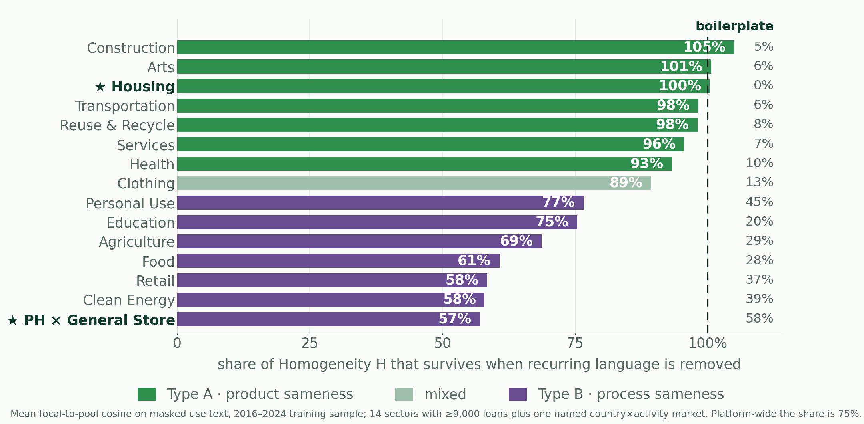
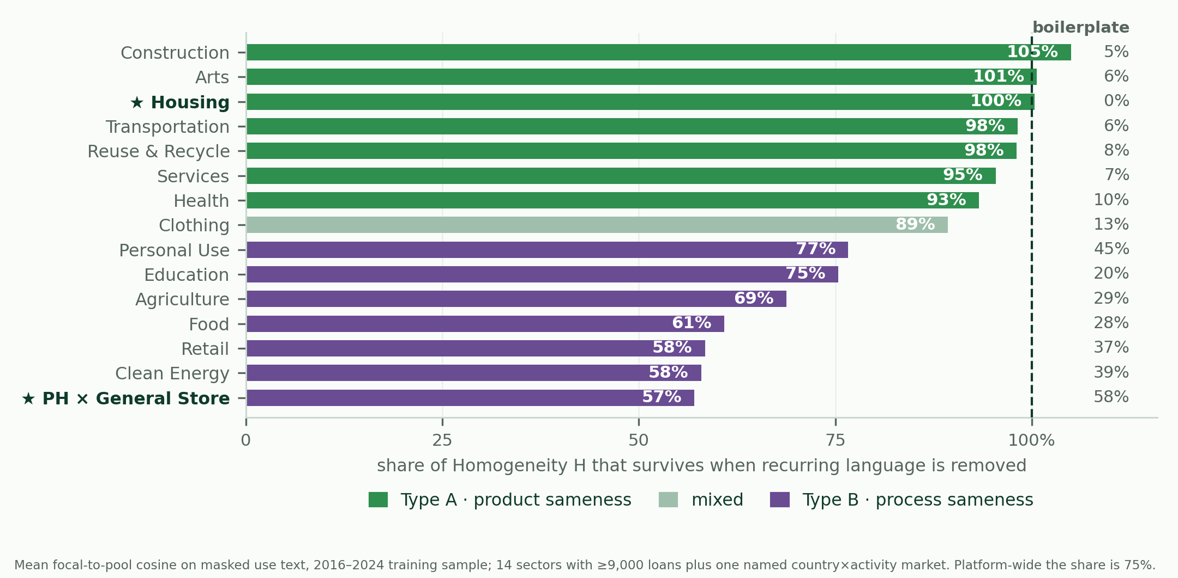
KEY FINDING · RQ4
The same Homogeneity, two different market problems.
TYPE A · PRODUCT SAMENESS
Housing, Arts, Transportation — the resemblance survives residual text.
LEVER
Stagger releases · rotate exposure · diversify ranking
TYPE B · PROCESS SAMENESS
Retail, Food, Clean Energy — recurring language carries the resemblance.
LEVER
Partner-approved template variants — not longer borrower stories
Diagnose why stories look alike before choosing the lever.
Descriptive comparison of mean focal-to-pool cosine on raw versus recurring-language-removed text — not a per-sector re-estimation. Segment estimates are far less precise, and the market boundary is a choice, not a proven fact.
6
Notes:
【Slide 6 · 目标 1 分 15 秒】
口播：最后一个问题：所有市场都一样吗？不一样。关键在于——同样高的 H，可能是两种完全不同的问题。判据只有一条：**去掉 recurring language 之后，相似度还剩多少**。
看这张图，从上往下就是这条判据的排序。上半截几乎不动：Housing 剩 100%（boilerplate 占比 0.4%）、Arts 101%、Transportation 98%、Reuse & Recycle 98%、Services 95%。相似度不是模板造成的，是真实的替代项目被同时摆在一页上——这是 A 类「产品同质」，手段在市场侧：错峰上架、轮换曝光、diversified ranking。
下半截掉得很狠：Retail 剩 58%、Clean Energy 58%、Food 61%、Agriculture 69%。最干净的例子是最底下那行 Philippines × General Store，117,291 笔，只剩 57%，boilerplate 占比 58%。这是 B 类「流程同质」——问题在内容生产流程，手段是给合作机构准备多套合规模板变体，不是要求借款人写更长更私人的故事。
全平台基准是 75%。右边一列是各市场的 boilerplate 占比，和存活率几乎是一条对角线——这本身就是机制证据。
⚠️ 纪律：
· 这是描述性比较（raw 与 residual 两套文本上 H 的均值），不是分行业重估模型系数，被问到要说清楚。
· `outputs/rq4_sector_effects.csv` 里 Housing 的 C×H 系数是 −0.092，与全平台 +0.102 反号；本页讲的是「同质性来源」，不是分板块效应量，两件事不要混。
· 这一层整体是探索性的：异质性有证据（Q=99.5, p=2e-15，见 A8），但注意力市场的精确边界还没做完正式比较。

Slide 8
RECOMMENDATIONS & IMPLICATIONS
Validate first, then operate — the demo is the second half.
PHASE 1 · VALIDATE · BEFORE ANYTHING SHIPS
PHASE 2 · OPERATE · THE LIVE SYSTEM — WHAT THE DEMO SHOWS
TEST
SENSE
C, H and the arrivals-minus-completions gap, read by market and by day.
Staggered release vs BAU; rotated vs normal exposure; template variants in high-boilerplate markets. Randomised by market-time cell or partner batch.
DIAGNOSE
→
Product sameness, process sameness — or high H with no live substitutes.
LEARN
ACT
Pre-registered read-out on FundingHours and the 72-hour rate, against fairness, displacement and workload guardrails.
Apply the cleared lever for that diagnosis, or hold. Never at borrower level.
MONITOR
The same metrics and guardrails, running continuously, with a revert rule.
Only levers that clear this gate enter the catalogue.
No borrower score. No automatic penalty.
Next: Phase 2, running on the real 2016–2024 data.
7
Notes:
【Slide 7 · 目标 1 分 · demo 的引子】
口播：把四个答案合起来，结论很明确：压力取决于「此时此地的市场状态」。所以 proposal 里的 Narrative Attention Engine 不该落地成静态的借款人评分，而该落地成动态的市场监测。但落地要分两段，顺序不能反。
**Phase 1 · 验证**——上线之前。TEST：错峰上架对比 BAU、轮换曝光对比常规曝光、高 boilerplate 市场里的模板变体，按 market-time 单元或 partner batch 随机化。LEARN：预注册读数，主指标 FundingHours、次指标 72 小时筹满率，护栏是公平性、挤出效应和合作机构负担。
这一段是 A/B 实验，它唯一的产出是一份**通过验证的手段清单**。没通过的手段不进清单。
**Phase 2 · 运行**——上线之后，也就是我们等一下要演示的东西。SENSE 持续读市场状态，DIAGNOSE 判断同质性来源，ACT 调用清单里已经通过验证的那一个手段（或者什么都不做），MONITOR 用同一套指标和护栏持续盯着，触发 revert 规则就回滚。
⚠️ 关键区分，被问到一定要说清楚：**TEST 和 LEARN 不是产品的一部分，是产品上线前的关卡。** 我们今天没有跑过任何一个 pilot，所以演示里每一条建议动作都会显示 shadow mode——记录、不下发。这不是产品做得不完整，这是我们不越界。
（翻页，直接进 demo。）

Slide 9
LIVE DEMO
Kiva Pulse — Phase 2, the live system.
WHEN
WHICH KIND
WHAT IT NEVER DOES
Same market, different day
Same H, different problem
It acts on the market, never on the loan
Housing on day 14: 127 live loans, watch only. Move to day 18 and the pool triples to 298 — the same market becomes an intervention. Pressure is a property of the calendar, not of the borrower.
Housing and Retail both sit high on Homogeneity. Strip the recurring language and Retail loses 42% of it; Housing loses none. Same reading, opposite lever.
The lever lands on a market-time cell or a Lending Partner’s template. No number is attached to a loan, no borrower is asked to rewrite anything, and every action carries a revert rule.
Watch what changes when I move the day — and what never appears on screen.
No Phase 1 pilot has run, so every lever on screen shows as shadow mode. Static read-out in Appendix A11.
8
Notes:
【Slide 8 · LIVE DEMO · 目标 2 分钟】
开场一句：**这是 Phase 2——上线之后每天在跑的那个系统。Phase 1 的 A/B 实验是它的前置关卡，不在屏幕上。**
演示脚本（严格按顺序）：
① 打开时默认 Agriculture、day 18。先让他们看三秒那根 4.7 倍的绿柱。
「一个月的上架量砸在同一天。绿色进来，紫色出去。」
顺手指顶部那条 Phase 条：左边灰色的 TEST → LEARN 已经关掉了，我们现在站在右边。
② 【WHEN】左栏点 Housing，滑块拖到 14。
在架 127 笔 → WATCH ONLY。「相似度再高，没有活跃替代品，就没有人可以输给。」
拖到 18。在架 298 笔，H 从 P69 跳到 P95 → TYPE A。
点题：**同一个市场，只换了一天，结论就变了。所以它必须是动态监测，不是静态评分。**
③ 【WHICH KIND】点 Retail，保持 day 18。
H 同样在高位（P84），但第三行「去掉 recurring language 只剩 58%」→ TYPE B。
点题：**同样高的 H，Housing 一分不掉、Retail 掉 42%。读数一样，解药相反。**
④ 【WHAT IT NEVER DOES】把视线拉到第 3 栏 ACT。
指那个橙色 chip：**SHADOW MODE · PILOT B PENDING**。
「注意这里——Phase 1 还没跑，所以系统只把动作记下来，不下发。手段清单是空的，我们不假装它是满的。」
再指 APPLIES TO 那一行：「动作落在一个 market-time 单元或者一个合作机构的模板上，不落在任何一笔贷款上。」
第 4 栏 MONITOR：主指标、次指标、护栏，加一条 revert 规则。
最后停在底部黑条上，慢一点：**No borrower score. No automatic penalty.**
⚠️ 口径纪律：
· 界面上的 saturation index = √(C 百分位 × H 百分位)，是分诊用的监测启发式，**不是模型系数**。它指向的模型量是 C×H = 0.102 (p=.003)。
· 「在架 ≥250 笔」「H 百分位 ≥50」「存活率 90/80」是运营门槛，不是估计出来的临界值。
· 全部数据来自 2016–2024 训练样本；2025 完全留出；均为条件关联。
· 界面刻意不显示各日实际中位筹款时长——18 号批次结构不同（71% 菲律宾），未调整量拿来对比会误导。
⚠️ 兜底：网络不通直接翻 A11。

Slide 10
APPENDIX A1
Four research questions, four answers
Research question | Answer we defend · outcome: FundingHours
RQ1 Active narrative saturation | Yes — C × H adds funding hours. Volume and Homogeneity reinforce each other.
RQ2 Competition vs wear-out | Signal present, no net drag — the joint restriction rejects, but the components offset.
RQ3 Evolution of the two channels | Not constant — it shifts by year and arrives as listing and completion pulses.
RQ4 Segment boundaries | Not uniform — product sameness and process sameness need different levers.
Pressure depends on when and where a story appears — so the tool must be dynamic.
Pre-specified comparisons. Conditional associations within a fixed-effects structure, not causal effects.
A1
Notes:
【A1】被问「你们到底回答了哪个 RQ」时翻到这页。一句话版本：现在的拥挤×相似有代价；过去的重复没有稳健证据；压力随时间变形；不同市场的同质性来源不同。
——————————
【v2.7 修订 · 2026-09-03】
· RQ2 行由 "No robust evidence — the recent-saturation interval crosses zero." 改为 "Signal present, no net drag — the joint restriction rejects, but the components offset."
· 原因：提案原文是 "RQ2 jointly tests V, G and V×G"，即 β_V=β_G=β_V×G=0 的联合约束检验。该检验实际以 F(3,45)=5.93、p=.002 拒绝。原措辞会让读过提案的评委以为联合检验跑过且是 null。

Slide 11
APPENDIX A2
Data boundaries and the raised-only limit
SAMPLE
KNOWN LIMITS
1,453,846 loans 1 Jan 2016 – 31 Dec 2025
Raised-only FundingHours exists only for funded loans
2016–2024 ≈1.23M training loans
No lender identity wear-out is tested at market level only
2025 holdout, never touched
No partner id handled by boilerplate decomposition
Pools same sector, minimum size ten
Text masked; TF–IDF unigram + bigram
Not borrower quality never reported at borrower level
These estimates describe funded stories — not whether a story funds at all.
Every row carries a raisedDate, so right censoring cannot be identified and no AFT model is fitted.
A2
Notes:
【A2】最可能被问「为什么只用筹满的贷款」。
回答：这份官方提取物里每一行都有 raisedDate，`status` 只有 funded（1,452,203）和 refunded（1,637），没有 expired——未募满的贷款整条不在数据里。所以：
· 我们分析的是「已募满贷款的筹款时长」，不能解释成「一个故事能不能筹到钱」。
· 也正因为没有缺失的 raisedDate，真正的右删失在这份数据里不可识别，**我们没有拟合 AFT 删失模型**（原稿说做了，是错的，已删）。
· 2025 年末的右截断用另一种方式处理：把 `2025_all_observed` 与 `2025_at_least_35d_followup`（123,489 笔）并排报告，读者自己看结论是否依赖切法。中位时长从完整随访的 65.4h 掉到最后 72 小时的 5.7h，就是截断的指纹。

Slide 12
APPENDIX A3
The model, and what happens when we change it
log(1 + FundingHours) = b0 + b1·C + b2·H + b3·(C × H)
+ b4·V + b5·G + b6·(V × G) + γ·X + FE
Check | Result · C × H and V × G
Precommitted 14-day posting pool | C × H 0.089, p < .001 · V × G 0.026, n.s. — outcome-independent pool agrees
P75-calibrated 16-day posting pool | C × H 0.099, p < .001 · V × G 0.018, n.s.
Pool threshold n ≥ 5 / n ≥ 20 | C × H 0.101 / 0.099 · V × G 0.039 / 0.054 — direction and size hold
Residual text | C × H 0.102 → 0.052, loses significance; V × G 0.042 → 0.058, p < .001
Description instead of use | C × H 0.130, p < 1e-6; V × G turns null
Country, activity and week fixed effects; SE clustered by country and week. No cross-model difference test; the 7-day decay half-life is frozen and no forward-window falsification was estimated.
A3
Notes:
【A3】技术评委最可能停留的一页。
五行都对应交付包 `outputs/robustness.csv` 里的实际产物：
· posting_14d_precommitted C×H = 0.0893 (p = 4.6e-05)
· posting_16d_calibrated C×H = 0.0994 (p = 6.3e-06)
· minimum_pool_5 / _20 C×H = 0.1013 / 0.0986
· active_residual_text C×H = 0.0523 (p = .129)
· description robustness C×H = 0.1298 (p = 1.7e-07)，V×G = −0.0136 (p = .376)
另有 completed_only_lag 0.1025、exclude_refunded 0.1017、单向聚类 0.1017（country）/0.1017（week）。
⚠️ 本页原先列出的「exact-date pools」「半衰期 3 / 14 天敏感性」「前向安慰剂检验」在交付包内没有任何脚本、CSV 或日志，已删除。半衰期在 `src/build_pool_features.py` 里冻结为 7 天，没有跑过敏感性；前向窗口安慰剂也没有估过。如果评委问「有没有做安慰剂」，正确回答是：没做，模拟阶段设计过前向窗口检验，但最终流水线未纳入；我们能提供的是上面五项预注册的规格变动。
——————————
【v2.7 修订 · 2026-09-03】
· Result 列补上每一行的 V×G（原先五行只报 C×H，而 residual 下 V×G 恰恰变强，只报一半属选择性呈现）。全部取自 `outputs/robustness.csv`：
posting_14d C×H 0.0893 (p=4.6e-05) · V×G 0.0260 (p=.110)
posting_16d C×H 0.0994 (p=6.3e-06) · V×G 0.0176 (p=.289)
n≥5 / n≥20 C×H 0.1013 / 0.0986 · V×G 0.0386 (p=.0037) / 0.0537 (p=.0003)
residual C×H 0.0523 (p=.129) · V×G 0.0585 (p=.0007)
description C×H 0.1298 (p=1.7e-07) · V×G −0.0136 (p=.376)
· 值得主动点破的一句：**14 天与 16 天池是「只依赖发布时间」的外生池，不受其他贷款结局污染。它们给出 0.089 / 0.099，与主结果同向同量级——这是对「主动池内生」这个最硬质疑的正面回应。**

Slide 13
APPENDIX A4
RQ2: a rejected joint restriction, and a scenario that nets to zero
THE THREE LAGGED-POOL TERMS
WHAT WE REPORT
V decayed count, L to L+29 days before t, 7-day half-life
−1.4%
G decayed mean cosine to that same pool
joint P25 → P75 move in conditional FundingHours
95% CI −15.8% to +15.4%
V × G recent saturation — RQ2 tests all three jointly
72-hour rate −0.5 pp
Joint scenario interval covers zero
L = the 95th percentile of funding duration, so lagged loans have nearly all left the page.
Joint restriction rejected, p = .002
The lagged channel carries signal — but its components offset, leaving no net drag.
A null scenario is not proof of absence; market repetition is a weak proxy for individual exposure — see A10.
A4
Notes:
【A4】若评委问「是不是只是没测出来」——承认，然后立刻给建设性方案：市场层面的重复是个体曝光的弱代理，要真正检验 wear-out 需要 lender 层面的浏览日志，这正是 A10 里向平台提的数据需求。
——————————
【v2.7 修订 · 2026-09-03】
· 标题改为 "RQ2: a rejected joint restriction, and a scenario that nets to zero"。
· 新增一行：**Joint restriction V = G = V × G = 0 rejected, p = .002**。这是提案预注册的那个检验（提案原文 "RQ2 jointly tests V, G and V×G"），本次实际估计：**F(3,45) = 5.93, p = .0017；χ²(3) = 17.78, p = .0005**（主模型规格，n=1,234,131，country+week 双向聚类）。交付包里原先没有这个检验的产物。
· 原 "Joint test — not distinguishable from zero" 改为 "Joint scenario — interval covers zero"。那一行说的是线性组合对照，不是联合约束检验，用 "joint test" 是越界。
· 单项系数（被直接问就报）：V = 0.0497 (p=.485)、G = −0.1385 (p=.022)、**V×G = 0.0417 (p=.0037, CI 0.014–0.069)**。null 来自 G 与 V×G 方向相反、互相抵消。
· "L sits at the fundraising cap" 改为 "L is set at the 95th percentile of training funding duration"。L=35 天来自训练样本筹资时长 P95 = 826.89h = 34.45 天（`funding_duration_quantiles_train_2016_2024.csv`），不是平台募资期限上限；约 5% 的贷款第 35 天仍在架，原来的 "by construction" 站不住。
· 完整答法：**滞后池有信号，我们没有藏——预注册联合检验 p=.002 拒绝。但 G 是负的、V×G 是正的，两者抵消，所以 P25→P75 的净移动 −1.4%、区间从 −15.8% 到 +15.4%。我们的结论是「没有可观测规模的净磨损拖累」，不是「磨损不存在」。要真正检验 wear-out 需要 lender 级浏览日志——见 A10。**

Slide 14
APPENDIX A5
Boilerplate detection, and why the “use” field carries the signal
HOW BOILERPLATE IS IDENTIFIED
MEAN COSINE, RANDOM SAME-SECTOR PAIRS
Rule 5-grams, ≥500 loans, ≥3 countries
use
0.26
Frozen fixed before any outcome was seen
description
0.41
Two uses covariate, and residual-text variant
The scan-stage statement separates loans; the description already reads as near-identical.
Specification | C × H | p | Reading
Raw text | 0.102 | .003 | active saturation is present
Residual text | 0.052 | .129 | roughly halves; loses significance
Boilerplate share as covariate | — | n.s. | no separate association given C, H, C × H
Boilerplate appears to work through resemblance to what is on the page at the same time.
A5
Notes:
【A5】支撑 Slide 4 的措辞纪律。
核心：boilerplate 不是「被惩罚的文字」，而是「让你和同页项目撞脸」的机制。表格第三行是关键——加入 C、H、C×H 后 boilerplate share 本身的关联消失（p=.26）。
余弦数字出处：`outputs/text_selection_diagnostics.csv`，5% 训练样本、10,000 组随机同板块配对，use = 0.259、description = 0.409。原稿写 0.44 是错的，已改成 0.41。
两个字段都有 97.3% 非空，中位 token 数 use = 10、description = 93——短字段能区分，长字段几乎都长一个样。
——————————
【v2.7 修订 · 2026-09-03】
· "Rule" 一行由 "high-frequency verbatim sequences" 改为 "verbatim 5-grams in ≥500 loans, ≥3 countries"。
· 完整规则（`src/text_pipeline.py`）：先做隐私掩码，再在**只用训练期**的数据上找 5-gram，要求同时满足 ① 出现在 ≥ max(500, 训练文档数的 0.05%) 篇文档里；② **横跨 ≥3 个国家**。通过的短语固化成清单（use 侧 409 条，`boilerplate_like_phrases.csv`），在见到任何结果之前冻结。
· **「≥3 个国家」是这页的关键**：它保证被判为模板的是跨合作机构复用的措辞，而不是某个国家的自然表达。数据里没有 partner identifier，这个条件是最接近「机构层面」的代理。被问「你怎么知道是模板不是当地说法」时，这就是答案。
· 口径提醒：0.26 / 0.41 出自 5% 训练诊断抽样（`text_selection_diagnostics.csv`）；97.31% 非空、use 10 token vs description 93 token 出自全样本（`text_field_diagnostics.csv`）。另：相似度用 unigram+bigram 的 hashed TF-IDF，boilerplate 检测用 5-gram，两套 n-gram 服务两个目的。

Slide 15
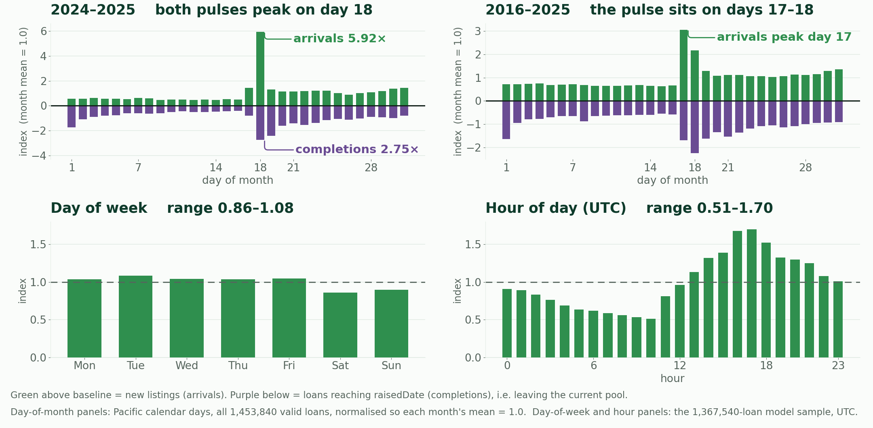
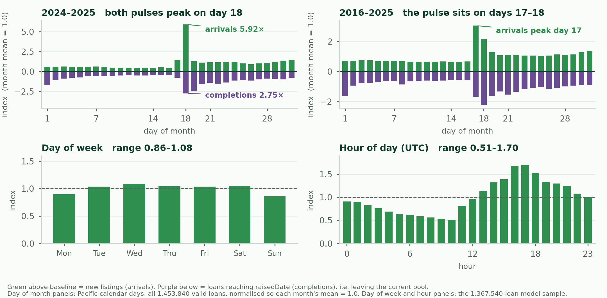
APPENDIX A6
The full calendar view: arrivals and completions
WHAT TO POINT AT
Listing pulse day 18 in 2024–25 (5.9×); day 17 across the decade
Completion pulse peaks on the same day, 2.8× — one day wider
Net effect day 18 carries almost all of the month's net accumulation
Week / hour 0.86–1.08 (Sat low) and 0.51–1.70 — much smaller
Both pulses are supply-side rhythms — not lender mood.
Slide 5 shows a schematic of the mechanism; this is the fitted series.
A6
Notes:
【A6】⚠️ 图形占位框：从分析 notebook 导出四面板日历图贴进虚线框，每个面板最好同时画「新上架」和「raisedDate 完成」两条线。
讲解强调两点：两条脉冲都在供给侧；月内 Active saturation 由「进来的」减「出去的」决定，完成脉冲是释放阀不是另一种拥挤。
——————————
【v2.7 修订 · 2026-09-03】
· **图已重画**：原图左下「Day of week」面板的星期标签整体错位一天——柱子的数值与 DuckDB `EXTRACT(DOW)` 的 0–6 编码（0 = 星期日）逐位吻合，但标签是从 Mon 写起的。
· 正确形态（建模样本 1,367,540 笔，UTC）：**Mon 1.037 · Tue 1.082 · Wed 1.039 · Thu 1.036 · Fri 1.049 · Sat 0.862 · Sun 0.896**。即**周二最高、周六最低、周日次低**——一个干净的「周末停摆」节律，正好支撑底栏那句 "supply-side rhythms — not lender mood"（合作机构后台不在周末上传）。
· "Net effect" 一条由 "day 18 is the only day arrivals clearly exceed completions" 改为 "day 18 carries almost all of the month's net accumulation"。原因：2024–25 太平洋口径下 17 号净流入 +242 条/日，15、16、24 号也为正；18 号（+1,208）是压倒性的，但不是唯一。
· "Week / hour / month" 改为 "Week / hour 0.86–1.08 (Tue high, Sat low) and 0.51–1.70"。
· 口径提醒（同页两套时区）：日历面板用**太平洋**日历日；星期与小时面板用 **UTC** 的 posting_dow / posting_hour。

Slide 16

APPENDIX A7
Year by year: the source of similarity moves
THREE STOPS
2018 low H; pressure comes from Volume
2020–21 wider pool; boilerplate lifts H
2025 boilerplate normal, C down, H highest
Treat every year label as context, not as a proven cause.
Annual interactions split the main effect ten ways — reported as descriptive and exploratory.
A7
Notes:
【A7】⚠️ 图形占位框：贴逐年 C×H 边际效应及置信区间。
口播纪律：年度交互是把主效应再切十份，功效天然低得多，所以只做描述性刻画，明确标 exploratory。COVID、auto-lending 只能作为背景，不能当作已证明的原因。

Slide 17

APPENDIX A8
Segments and the boundary of the attention market
THREE CANDIDATE MARKETS
Platform-wide too coarse; absorbed by week FE
Active same-sector our headline definition
Country × activity matches how partners batch
We present the sector definition as a choice, not as a proven boundary.
Joint interaction test first; a 5% change in expected FundingHours is the smallest meaningful effect.
A8
Notes:
【A8】⚠️ 图形占位框：贴行业/国家分群估计与等价区间。
若被问「注意力市场到底多大」——诚实回答：选了同板块作为主定义，三种定义的正式比较还没做完，不宣称已证明边界。
——————————
【v2.7 修订 · 2026-09-03】
· 提前说破 Housing 的张力，别等着被问：这张森林图里 **Housing 的 C×H = −0.092（CI −0.119 ~ −0.064，p = 3.7e-07）**，与全平台 +0.102 反号（Construction −0.513 同样反号），而正文 S7 恰恰把 Housing 立为 Type A 的旗舰例子。
· 答法：**Housing 的同质性是真实的产品同质，这一点很确定；但 Housing 的 C×H 反号，所以它恰恰是最该先做实验、而不是先动手的市场。这也正是为什么整套东西是 Phase 1 先验证、Phase 2 才运行。**
· 读图技巧：分国家那一栏样本量越小点估计越大、区间越宽；Philippines（430k）只有 0.035 但区间最窄且不含 0——异质性是真的，同时小样本组的大系数不能当真。
· 等价带 ±ln(1.05) 画在**系数轴**上，含义是「C×H 变动 1 个单位（1 SD × 1 SD）带来 <5% 的期望 FundingHours 变化」，不对应任何一个真实情景（真实 P25→P75 只让 z_C·z_H 变化约 0.25 个单位）。被问到要说清它是系数尺度的判据。

Slide 18
APPENDIX A9
The 2025 holdout — why this cannot be a borrower score
WHAT THE HOLDOUT SHOWED
WHAT FOLLOWS FROM IT
Adding C, H, C × H, V, G and V × G did not stably improve prediction of an individual 2025 loan's FundingHours.
Do not score borrowers the holdout does not support a loan-level score
Do monitor markets active saturation is stable as a market state
Market level signal present and interpretable
Do randomise a trigger turns an association into learning
Loan level not stable enough to act on
The failure to predict individual loans is why Kiva Pulse is a trigger, not a rating.
A9
Notes:
【A9】可以在 Slide 7 之后主动翻出来，也可以留到 Q&A。一句话：模型在个体层面预测失败，恰恰是我们不做借款人评分的最强理由——把「我们很谦虚」变成「我们有证据地谦虚」。

Slide 19
APPENDIX A10
Causal boundaries, the data Kiva would need, and sources
CANNOT CLAIM
LOGS WE WOULD NEED
SELECTED SOURCES
Causal effects observational pools
Listing impressions what was shown, in what order
Ly & Mason (2012)
Pieters et al. (1999)
Chae et al. (2019)
Hoberg & Phillips (2016) †
Williamson et al. (2021)
Wang (2024) · UNSW (2026)
† read during analysis; not in the submitted proposal
Individual exposure no view history
Lender-level views to test wear-out properly
Absolute H levels relative only
Partner identifier institution vs narrative
We are not asking Kiva to believe an estimate. We are asking it to run one experiment.
Every recommendation is reversible, measurable within one listing cycle, and neutral to the borrower's own words.
A10
Notes:
【A10】收尾用。若评委质疑因果，用这页转成建设性：我们知道边界在哪，也知道要拿到什么数据才能突破；在拿到之前，正确的动作是做一次可逆的随机实验，而不是上线一个评分。
——————————
【v2.7 修订 · 2026-09-03】
· Hoberg & Phillips (2016) 已标 †，并加注 "read during analysis; not in the submitted proposal"。已比对提案 PDF 第 6 页原件：提案的 7 条参考文献是 Chae (2019)、Kiva (n.d.)、Ly & Mason (2012)、Pieters (1999)、UNSW (2026)、Wang (2024)、Williamson (2021)，**不含 Hoberg & Phillips**。文献本身真实（JPE 124(5)，DOI 10.1086/688176）。
· ⚠️ **Wang, R. (2024), AMPROC 2024(1), 15320** 是全表唯一一条无法独立确认的：DOI 格式符合 AOM 规范，AOM Proceedings 摘要通常不被外部索引收录，所以查不到不等于不存在。**上台前请作者本人再确认一次。**

Slide 20
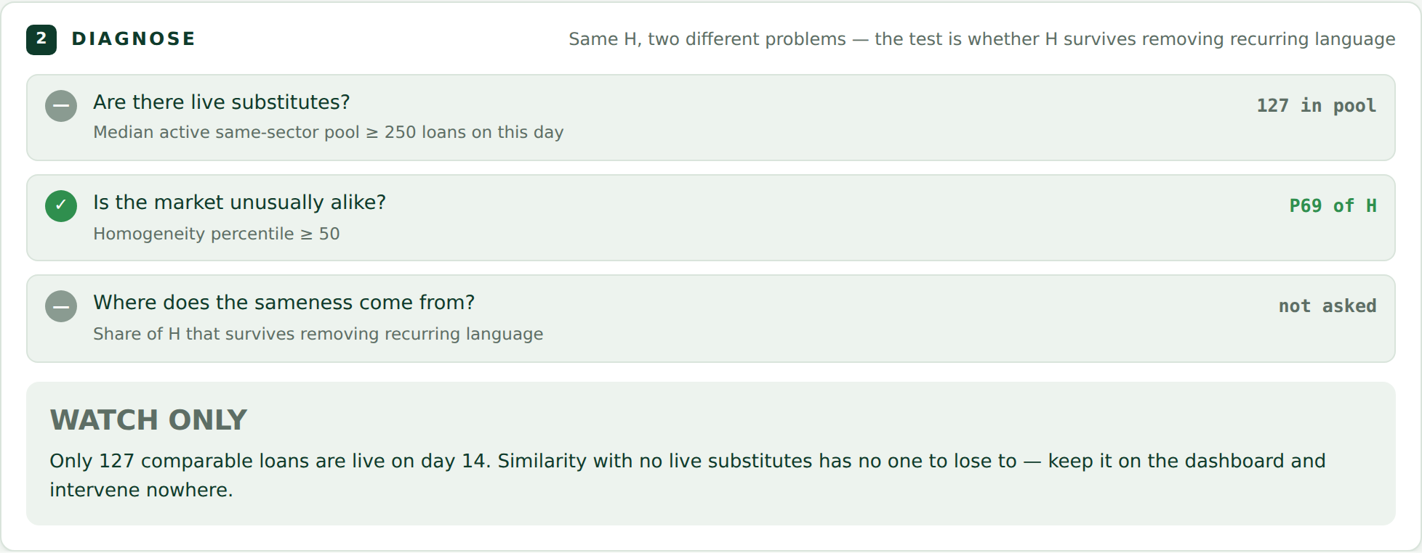
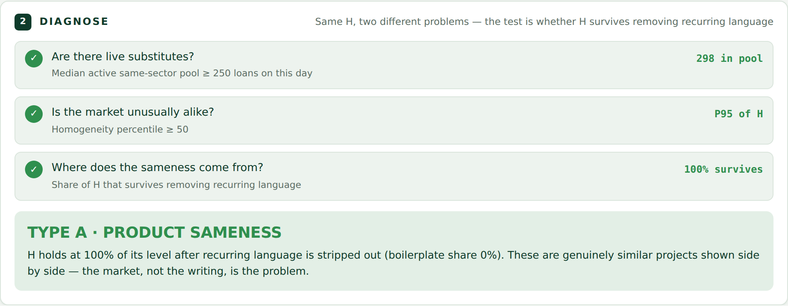
APPENDIX A11
The demo, in two frames: the same market, four days apart
HOUSING · DAY 14 → WATCH ONLY
HOUSING · DAY 18 → TYPE A · PRODUCT SAMENESS
Why it flips Nothing about the borrowers changed. The listing batch did — 298 live loans against 127.
Retail, day 18 Same high H (P84), but only 58% of it survives residual text — Type B, a template problem, opposite lever.
What it never does No score is attached to a loan; every read-out ends in a randomised pilot and the metrics to judge it by.
The diagnosis is a property of market-time, not of the borrower.
Phase 2 screenshots. Thresholds are operational choices for triage, not estimated cut-points; no Phase 1 pilot has run, so all levers sit in shadow mode.
A11
Notes:
【A11】demo 挂了就翻到这一页，讲和 demo 完全一样的话。
Housing，day 14：在架 127 笔，低于 250 的运营门槛 → WATCH ONLY。相似度再高，没有活跃替代品就没有人可以输给。
Housing，day 18：在架 298 笔，H 从 P69 跳到 P95，去模板后仍剩 100% → TYPE A，产品同质，手段是错峰与轮换曝光。
两帧之间借款人什么都没变，变的是上架批次。
如果还想再举一个对照：Retail 在 18 号 H 同样高（P84），但去掉 recurring language 只剩 58% → TYPE B，流程同质，手段是合作机构模板变体。
⚠️ 250 笔／P50／90%-80% 这三条是我们设的运营阈值，不是估计出来的临界值。

